Slide 1
ANALIZA DIAGNOSTIC
Intreprinderea Municipala
„RETELE TERMICE”
FLORESTI
Noiembrie 2014

Slide 2
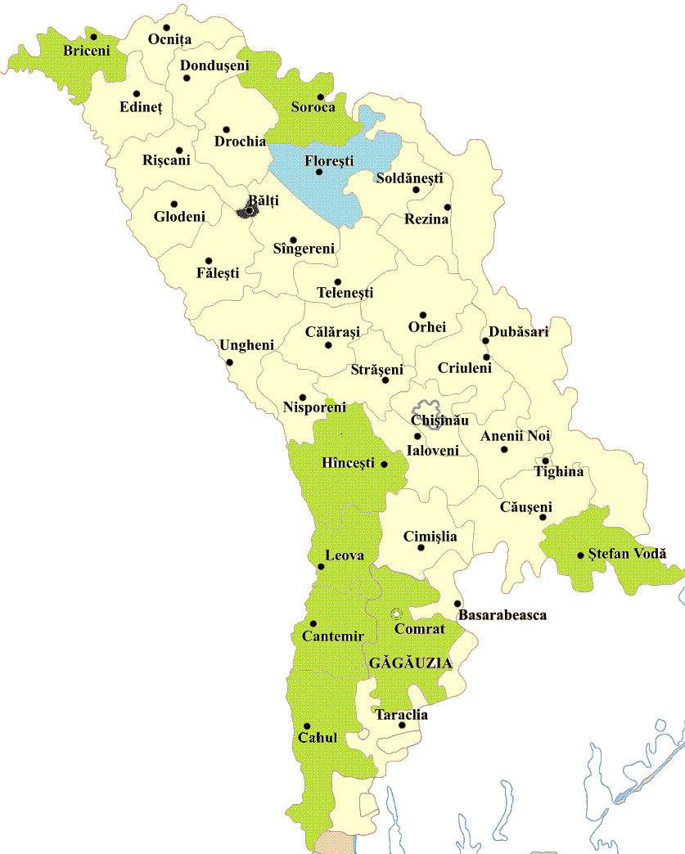
Etape in cadrul asistentei tehnice
Etapa 1: Analiza diagnostic a prestatorilor de servicii de salubritate din 8 localitati si a 1 unui operator de termoficare din Republica Moldova
Etapa 2: Plan detaliat de îmbunătățire a serviciului de termoficare bazat pe principiile unui management de viabil de gestionare a serviciilor municipale.

Slide 3
Etape in cadrul asistentei tehnice
Beneficii:
Poate identifica deficiențele structurale din companie;
Creează o platformă pentru înțelegere și concentrare comună a eforturilor;
Creează o legătură între politicile și planurile pentru implementare;
Îmbunătățește responsabilitatea și transparența;
Creează încredere în rândul părților interesate interne și externe;
Oferă un punct de reper pentru organizație prin monitorizarea și evaluarea performanțelor;
Este un instrument de implementare a îmbunătățirilor și modificărilor semnificative ale procesului.

Slide 4
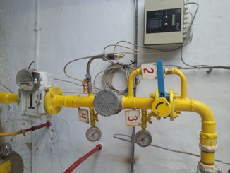
ANALIZA SITUATIEI TEHNICE A OPERATORULUI DE TERMOFICARE (1)
La aceasta data in orașul Florești nu exista sistem de termoficare centralizat, fiecare consumator casnic si instituții sociale, de sănătate, învățământ si culturale se alimentează cu energie termica din surse proprii ce funcționează pe gaze naturale sau pe alți combustibili.

Slide 5
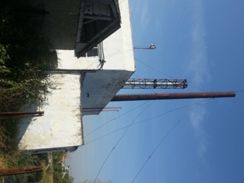
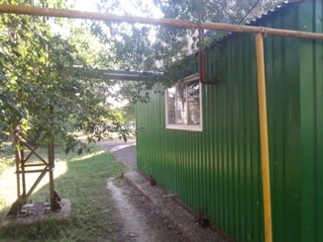
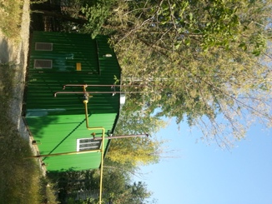
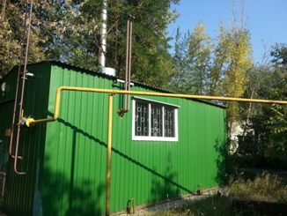
ANALIZA SITUATIEI TEHNICE A OPERATORULUI DE TERMOFICARE (2)
Exista patru centrale termice in exploatarea Întreprinderii de Rețele Termice Florești. Trei dintre aceste centrale sunt instalate in construcții ușoare, iar cea de a patra in clădirea uneia dintre centralele termice ce a făcut parte din sistemul centralizat de alimentare cu căldura.

Slide 6
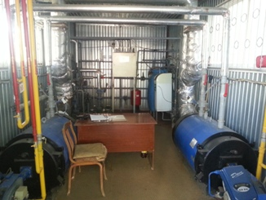
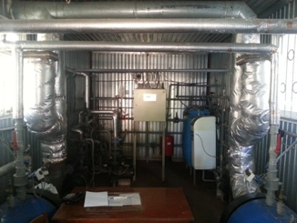
ANALIZA SITUATIEI TEHNICE A OPERATORULUI DE TERMOFICARE (3)
Aceste centrale au fost construite in anii 2004-2005 in cadrul Programului Energetic II, finanțat de Banca Mondiala. Aceste centrale funcționează pe gaze naturale si sunt echipate fiecare cu câte 2 cazane (unul funcție si unul rezerva), pompe de circulație si de adaos, instalații de dedurizare a apei de adaos in circuit, vase de expansiune, instalații de măsura, control si automatizare la nivelul cerințelor tehnice europene actuale

Slide 7
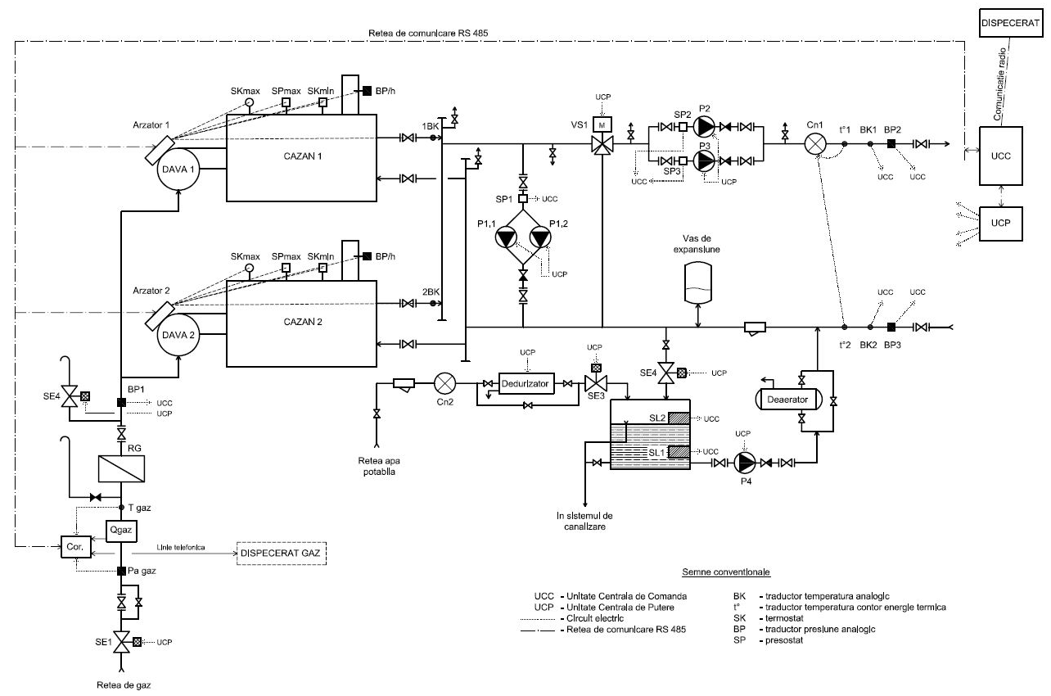
ANALIZA SITUATIEI TEHNICE A OPERATORULUI DE TERMOFICARE (4)

Slide 8
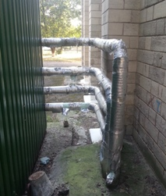
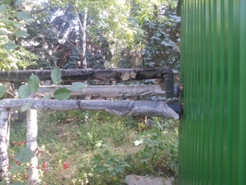
ANALIZA SITUATIEI TEHNICE A OPERATORULUI DE TERMOFICARE (5)
Conductele de distribuție a agentului termic intre centrale si consumatori au fost înlocuite, având in prezent o stare tehnica buna atât ca si conducte cit si ca izolație termica a acestora

Slide 9
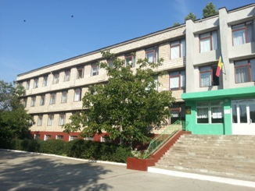
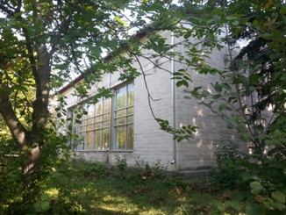
ANALIZA SITUATIEI TEHNICE A OPERATORULUI DE TERMOFICARE (6)
Aceste centrale termice alimentează in prezent următorii consumatorii:
Centrala termica 1:
Muzeu;
Casa de cultura;
Biblioteca raionala.
Centrala termica 2:
Liceul Miron Costin;
Școala primara.
Centrala termica 3:
Liceul Cehov;
Grădinița nr.2;
Stadion orășenesc.
Centrala termica 4:
Casa de creație;
Garaj Consiliul Regional.
In cele 4 centrale termice sunt montate 8 cazane cu capacitate termica totala de 3 Gcal/h.
Centralele termice funcționează sezonier in perioada de iarna.

Slide 10
ANALIZA SITUATIEI TEHNICE A OPERATORULUI DE TERMOFICARE (7)
Randamentul de producere a energie termice, stabilit ca raport intre cantiatea de energie termica produsa si cantitatea de combustibil consumata = 91,2%;
Consum de energie electrica pentru producere si distributie energie termica, calculat ca raport intre cantitatea de energie electrica consumata si cantitatea de energie termica livrata =2,92 KWh/Gcal;
Valorile indicatorilor de mai sus sunt in limitele realizate de instalatii similare din Europa.
Gradul de utilizare anuala a capacitatii instalate a centralelor = 6,67%
Valoarea indicatorului este foarte scazut, ceea ce denota o supradimensionare a capacitatii instalate a cazanelor din centrale, comparativ cu consumul pe care trebuie sa-l asigure.

Slide 11
ANALIZA SITUATIEI FINANCIARE A OPERATORULUI DE TERMOFICARE
Analiza financiara a operatorului s-a facut pe baza urmatoarelor elemente furnizate de operator:
Bilantul contabil
Contul de profit si pierdere
Forma 5C
Date operationale
Tarife curente si istorice
Date calitative colectate din intalniri cu reprezentantii operatorului
Date statistice preluate de la Institutul National de Statistica

Slide 12
ANALIZA SITUATIEI FINANCIARE A OPERATORULUI DE TERMOFICARE
Pe baza acestor date s-au intocmit urmatoarele analize:
Analiza contului de profit si pierdere si a principalelor sale componente (veniturile si cheltuielile operatorului)
Analiza bilantului contabil
Analiza fluxului de numerar
Analiza indicelui de suportabilitate
Analiza sistemului de facturare si colectare
Analiza indicatorilor financiari – acestia vor fi prezentati intr-un mod comparativ pentru toti operatorii analizati pentru a permite o mai buna intelegere a situatiei in contextul sectorului de salubrizare din Republica Moldova

Slide 13
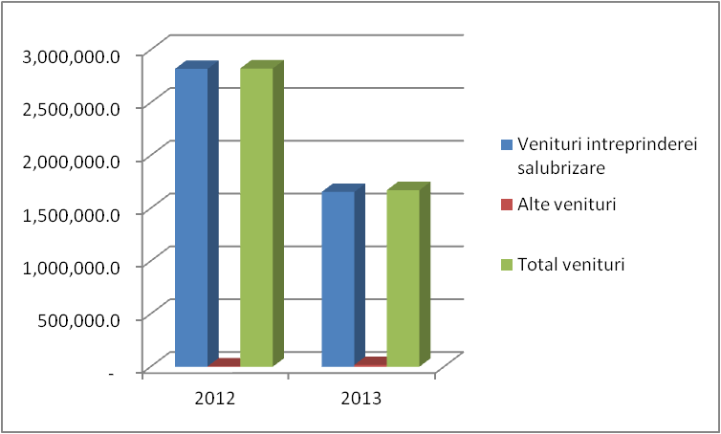
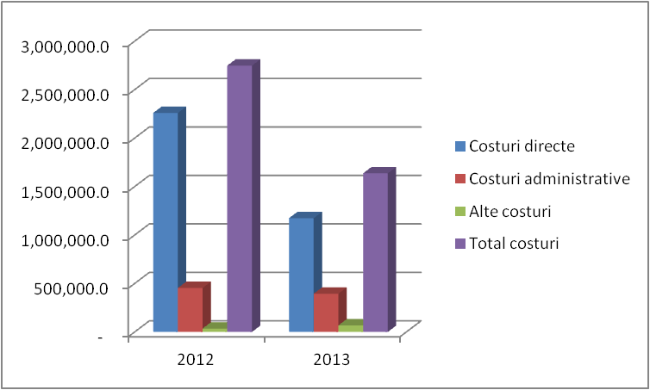
ANALIZA VENITURILOR SI CHELTUIELILOR
Veniturile generate de companie sunt exclusiv generate din activitatea de termoficare pentru agentii economici;
Exista o mare scadere a veniturilor si a cheltuielilor in 2013, cand gestionarea relatiei cu furnizorul de gaze a trecut la primarie;
Tariful a variat in concordanta cu aceste scaderi de costuri;

Slide 14
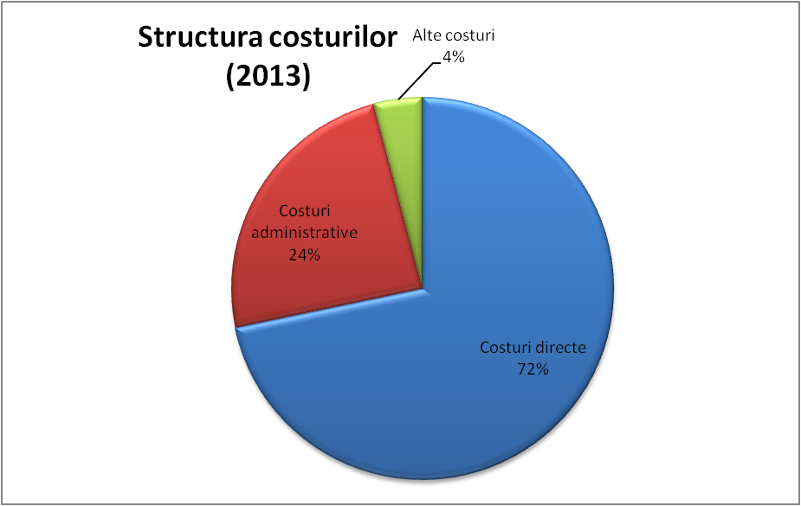
ANALIZA VENITURILOR SI CHELTUIELILOR

Slide 15
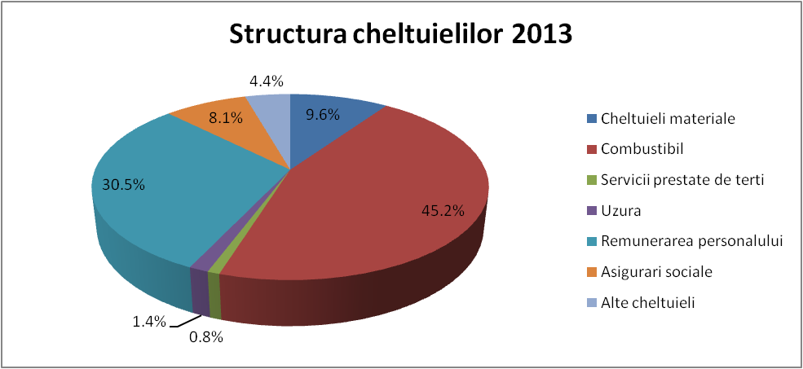
ANALIZA VENITURILOR SI CHELTUIELILOR

Slide 16
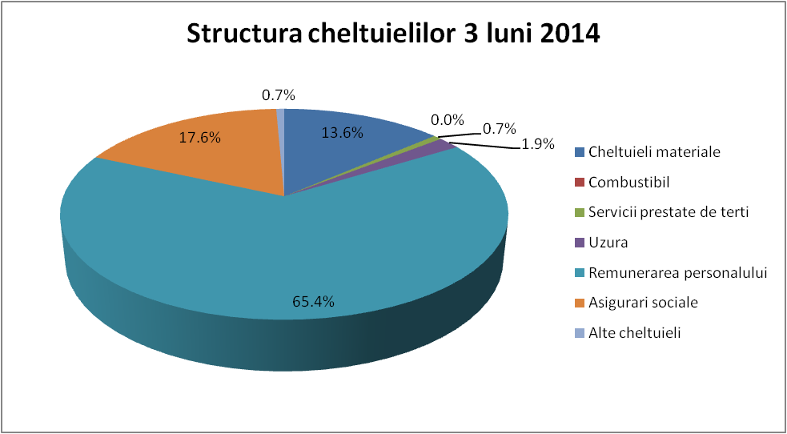
ANALIZA VENITURILOR SI CHELTUIELILOR

Slide 17
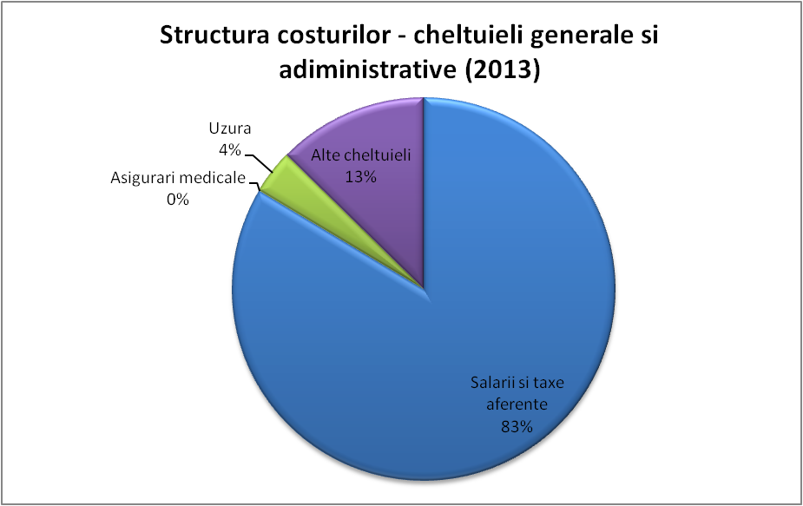
ANALIZA VENITURILOR SI CHELTUIELILOR

Slide 18
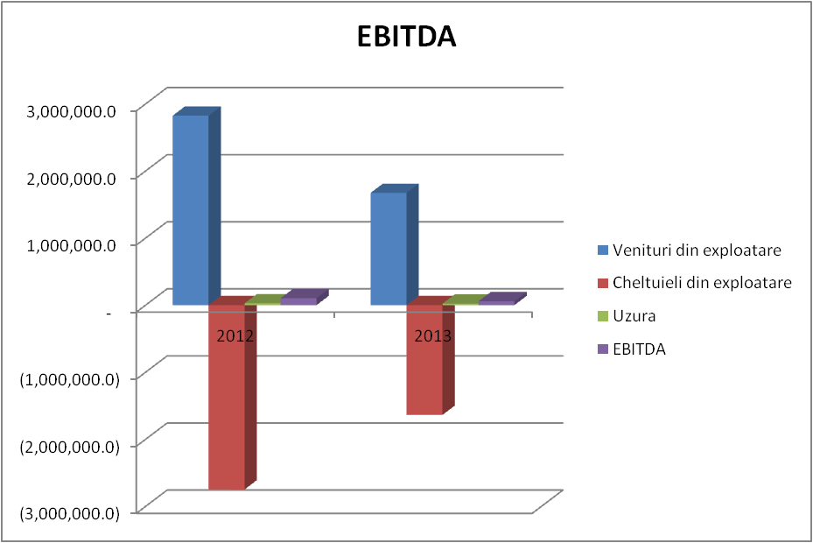
ANALIZA PROFITABILITATII OPERATIONALE

Slide 19
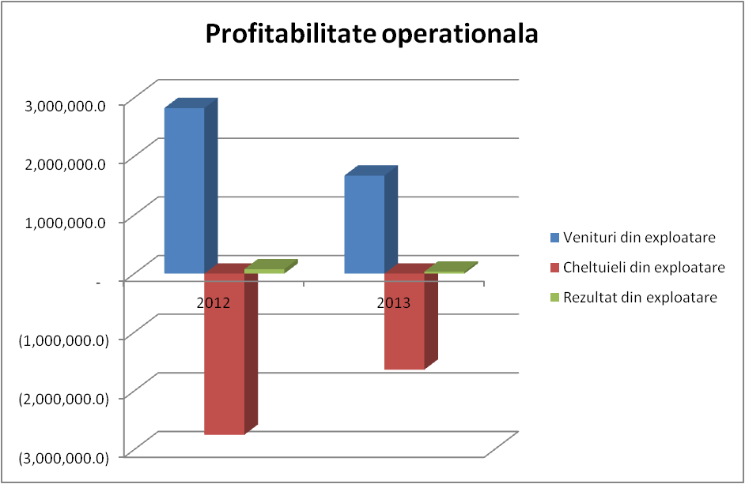
ANALIZA PROFITABILITATII OPERATIONALE

Slide 20
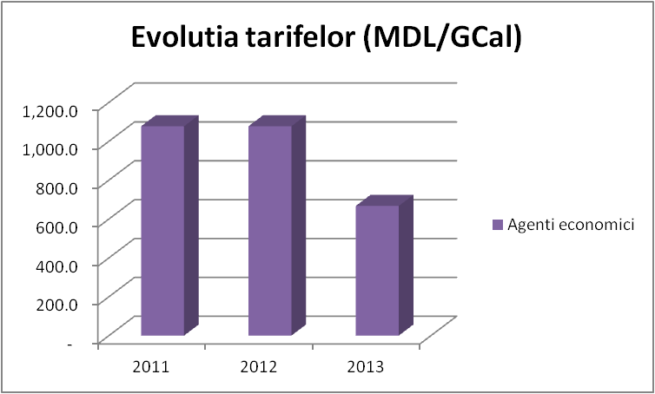
ANALIZA EVOLUTIEI TARIFULUI

Slide 21
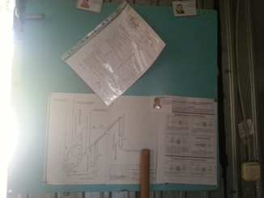
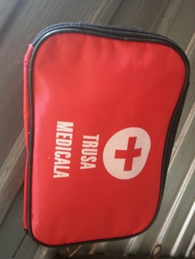
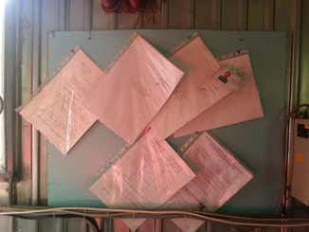
SITUATIA PERSONALULUI (1)
O problema importanta a operatorului de termoficare din Floresti o reprezinta personalul. Datorita sezonalitatii activitatii, exista o puternica variatie a personalului angajat. Astfel, fata de un varf de activitate cand compania poate avea si 54 de angajati, se ajunge la un nivel de 3 angajati.
Mai mult, in 2013, personalul a scazut mult fata de 2012, valoare cheltuielilor scazand la 50% fata de 2012.

Slide 22
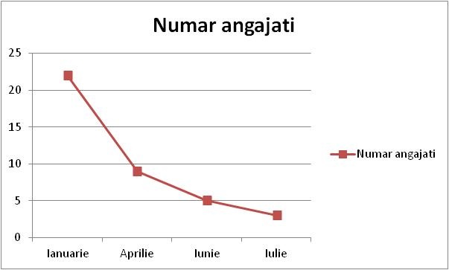
SITUATIA PERSONALULUI (2)
Fluctuatia personalului 2014 | Ianuarie | Aprilie | Iunie | Iulie
Numar angajati | 22 | 9 | 5 | 3
Variatie absoluta | n/a | -59.09% | -77.27% | -86.36%

Slide 23
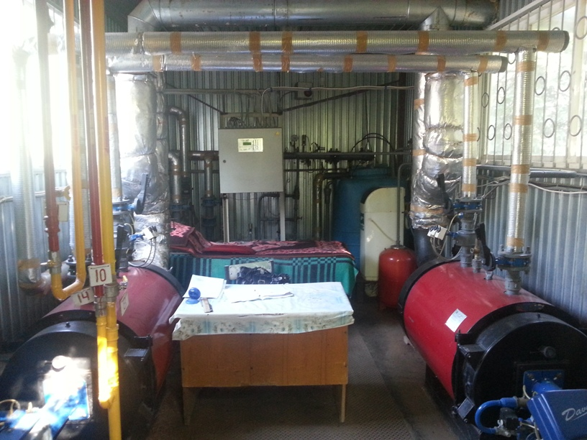
SITUATIA PERSONALULUI (3)
Productivitatea personalului este scazuta deoarece:
Intensitatea energetica a consumului este foarte redus
In perioada de iarna instalatiile din centralele termice trebuie supravegheate permanent datorita riscului de inghet a instalatiilor in situatia scaderii presiunii gazelor naturale sau altor cauze care pot conduce la oprirea cazanelor
Trebuie sa respecte toate legile si normativele in vigoare

Slide 24
POSIBILE ACTIUNI DE IMBUNATATIRE A PERFORMANTELOR (1)
Implementarea masurilor de crestere a eficientei energetice a cladirilor incepind cu cele administrativ-sociale
Ca urmare a reabilitarii termice a cladirilor si inlocuirea timplariei exterioare a acestora se poate reduce consumul de energie termica cu peste 30%
Ex. este necesar ca la „Liceul Cehov” sa se schimbe timplaria exterioara ca o prima etapa a reabilitarii termice a cladirii, daca nu exista fonduri pentru reabilitarea termica totala a cladiriia in circa 5-6 ani

Slide 25
POSIBILE ACTIUNI DE IMBUNATATIRE A PERFORMANTELOR (2)
Racordarea la centralele existente, a caror stare tehnica este foarte buna, a unor noi consumatori, astfel incit sa creasca gradul de utilizare a capacitatii centralelor pina la circa 55% (pentru ca livrare de caldura este sezoniera, nu se poate depasii acest procent).
In acest mod, prin cresterea cantitatii de caldura livrata se reduc costurile unitare ale energie termice livrate din centrale.

Slide 26
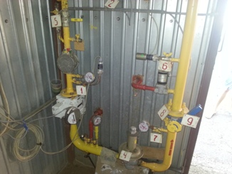
POSIBILE ACTIUNI DE IMBUNATATIRE A PERFORMANTELOR (3)
Furnizarea de servicii de operare si intretinere a serviciilor de termoficare din alte sate si orase din Raionul Floresti:
Capacitatea tehnica exista
Trebuie un numar mare de clienti ca sa fie profitabil

Slide 27
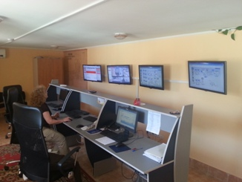
POSIBILE ACTIUNI DE IMBUNATATIRE A PERFORMANTELOR (4-1)
Realizarea unui dispecerat la care sa se adune informatiile privind starea echipamentelor din centralele termice, precum si parametrii de functionare a acestora
Transmisia informatiilor de la Unitatile Centrale de Comanda ale centralelor la dispecerat se poate realiza prin radio cu costuri minime.
Ca urmare, se poate reduce numarul de personal necesar exploatarii centralelor ducand la cresterea productivitatii muncii

Slide 28
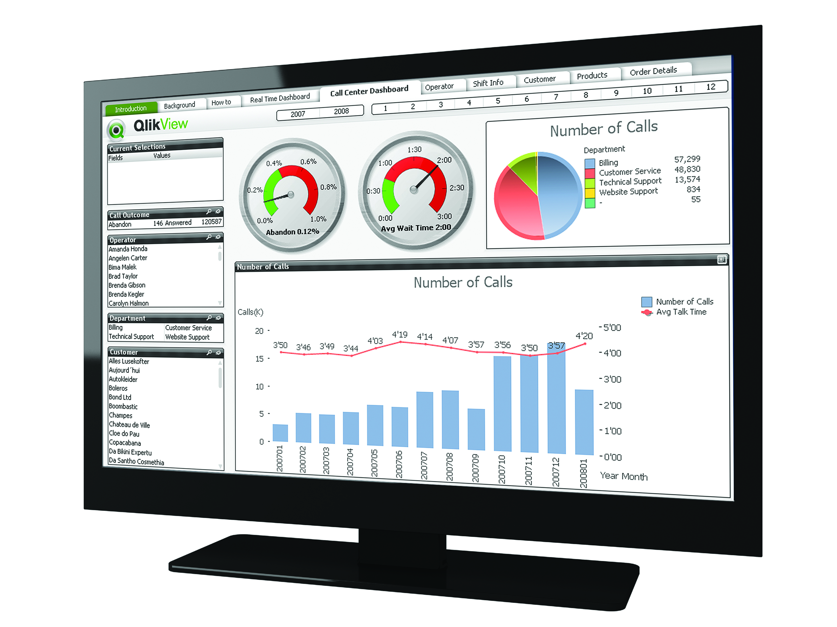
POSIBILE ACTIUNI DE IMBUNATATIRE A PERFORMANTELOR (4-2)
Realizarea dispeceratului de termoficare pentru cele patru centrale aflate in exploatarea Intreprerinderii de Retele Termice Floresti este de circa:
10.000 Euro in cazul transmisiei datelor din centralele termice la dispecerat prin radio
18.000 Euro pentru transmisie prin internet

Slide 29
Concluzii…

